Slide 1

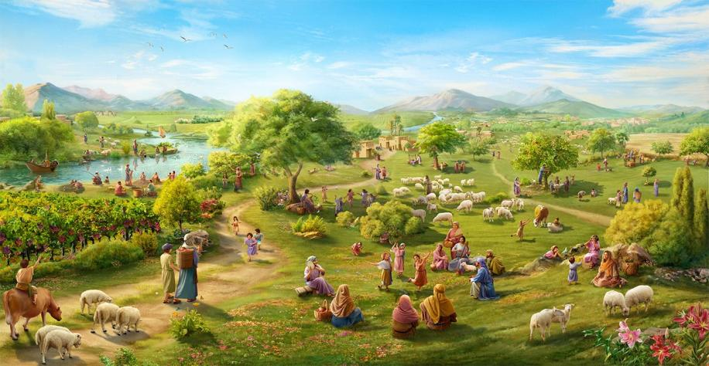
LEZIONE 9 DELLA SCUOLA DEL SABATO
4 TRIMESTRE 2025
EREDI DELLE PROMESSE, PRIGIONIERI DELLA SPERANZA
29 NOVEMBRE 2025

Slide 2
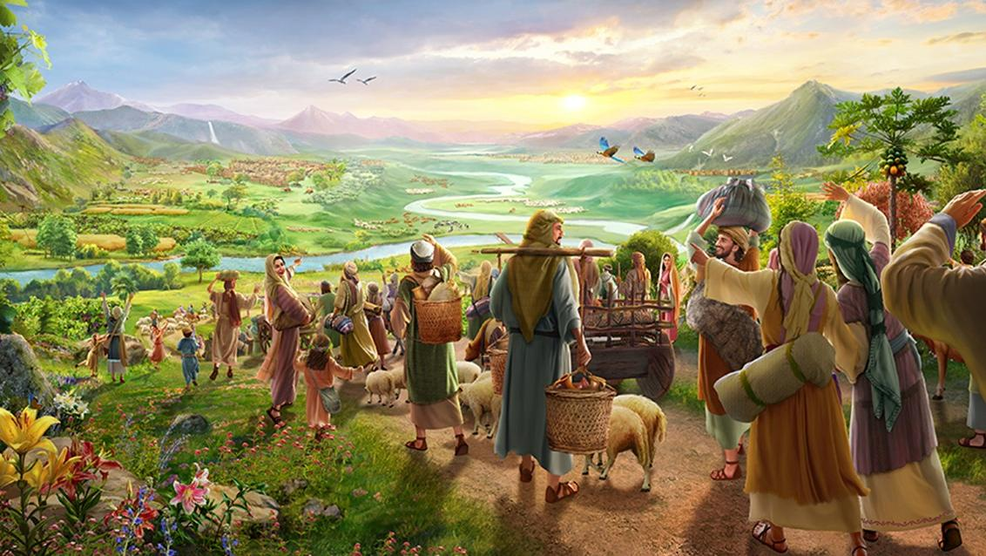
«Tornate alla fortezza, o voi prigionieri della speranza! Anche oggi io ti dichiaro: «“Ti renderò il doppio”» (Zaccaria 9:12)

Slide 3

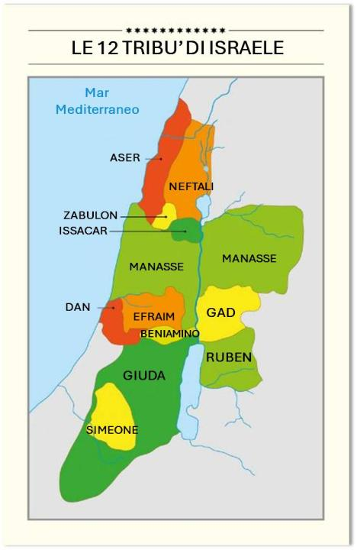
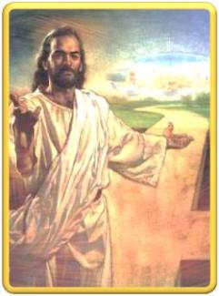
Gran parte del libro di Giosuè, dai capitoli 13 al 21, tratta della distribuzione della terra di Canaan tra le diverse tribù di Israele.
Tra i riferimenti a luoghi, popoli e tribù, possiamo vedere una terra che era già eredità di Israele, ma che, allo stesso tempo, non possedevano ancora completamente.
La morte di Gesù ci assicura che abbiamo già ereditato la terra che Adamo ed Eva avevano perso. Tuttavia, siamo ancora «prigionieri della speranza» di riceverla.
La terra che si è persa
La terra che Dio regala
Conquistare la terra
Conservare il dono
La terra recuperata
A
B
C
B’
A’

Slide 4



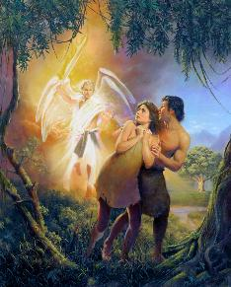
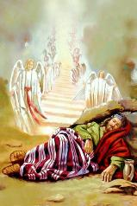
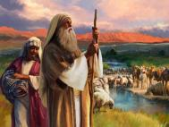
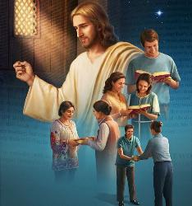
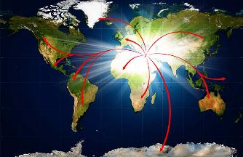
LA TERRA CHE SI È PERSA
«Perciò Dio il SIGNORE mandò via l'uomo dal giardino di Eden, perché lavorasse la terra da cui era stato tratto» (Genesi 3:23)
Dio nominò Adamo ed Eva sovrani di questo mondo (Genesi 1:27,28) e li collocò nel giardino dell'Eden (Genesi 2:8).
Quando disubbidirono a Dio, furono espulsi da lì (Genesi 3:23). Avevano perso il dominio sulla Terra.
Ma Dio aveva ideato un piano affinché l'umanità recuperasse la terra perduta. In una prima fase, concesse ad Abramo, Isacco e Giacobbe un piccolo pezzo di terra: Canaan (Genesi 13:14,15).
Gradualmente, il possesso si sarebbe esteso a tutta la terra, a man a mano che la conoscenza di Dio avesse raggiunto ogni popolo e ogni nazione (Isaia 11:9).
La disubbidienza di Israele provocò un cambiamento nei piani iniziali. Dio suscitò dalle pietre i figli di Abramo che avrebbero ereditato le sue promesse: noi. (Luca 3:8; Ebrei 6:11,12).

Slide 5


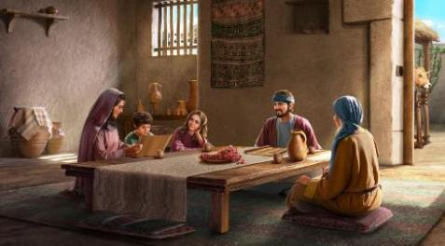
LA TERRA CHE DIO REGALA
«Al SIGNORE appartiene la terra e tutto quel che è in essa, il mondo e i suoi abitanti» (Salmo 24:1)
Proprio come Adamo ed Eva non fecero nulla per meritarsi il possesso del giardino dell'Eden, anche Abramo e i suoi discendenti non fecero nulla per meritarsi la terra promessa; essa fu un dono di Dio.
Possiamo paragonare questo dono a una casa in affitto. Sebbene Israele potesse vivere in Canaan, la terra rimaneva proprietà di Dio (Salmo 24:1).
Il proprietario della casa è colui che si occupa della manutenzione del tetto, delle tubature, ecc. Allo stesso modo, Dio era colui che provvedeva alla pioggia, proteggeva i raccolti, ecc., affinché Israele potesse vivere con fiducia nella terra che Dio gli aveva donato.
L’unica cosa era che l’ubbidienza libera e spontanea a Dio era ciò che garantiva di potere vivere lì (Levitico 20:22), come nell’Eden. Il sì dell’uomo equivaleva all’affitto, si potrebbe dire! Era in realtà una questione di relazione: amare Dio e godere delle sue benedizioni.
Ieri, come oggi, rimane una questione di fede (Ebrei 11:9-13).

Slide 6


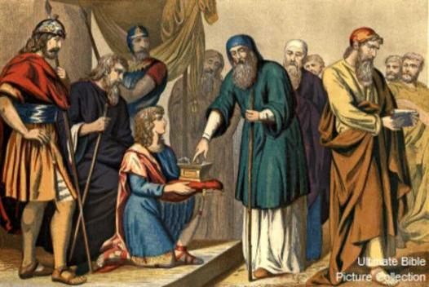
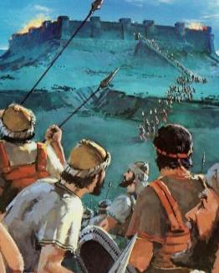
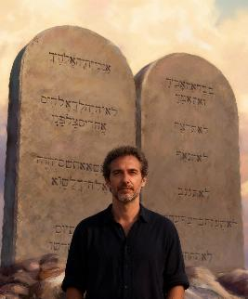
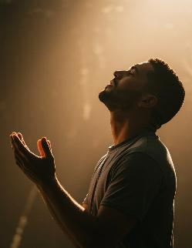
CONQUISTARE LA TERRA
«Spartisci dunque l'eredità di questo paese fra le nove tribù e la mezza tribù di Manasse» (Giosuè 13:7)
Quando Giosuè era ormai anziano, Dio gli ordinò di dividere la terra tra le tribù d'Israele, compresi i territori ancora da conquistare (Giosuè 13:1-7).
La terra era loro, ma dovevano ancora compiere uno sforzo per poterla possedere. Dio non agisce indipendentemente dall'uomo, desidera che noi facciamo la nostra parte.
Sebbene avessero combattuto per la vittoria, il successo non fu per loro merito, ma di Dio (Deuteronomio 9:5). Anche noi, come Israele, non possiamo fare nulla per ottenere la salvezza ed ereditare le promesse, poiché questo è opera di Dio (Efesini 2:8,9; Galati 3:29). Ma se loro hanno combattuto... cosa dobbiamo fare noi oggi?
Una volta salvati, Dio chiede ai suoi eredi due cose: ubbidienza Filippesi 2:12) e gratitudine (Ebrei 12:28).

Slide 7


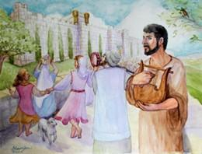
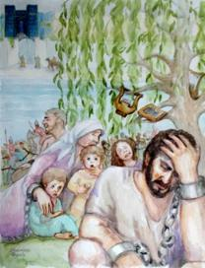
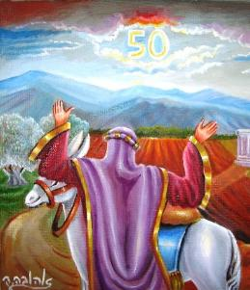
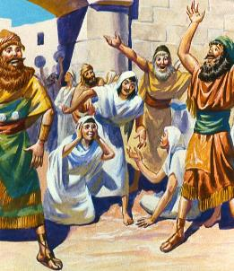
CONSERVARE IL DONO
«Le terre non si venderanno per sempre; perché la terra è mia poiché voi siete forestieri e affittuari con me» (Levitico 25:23)
Una volta ricevuta l'eredità, c'erano alcune regole speciali che regolavano l'uso della terra: l'anno sabatico e il giubileo.
L'anno sabbatico, un'estensione su larga scala del sabato, permetteva alla terra di riposare (Levitico 25:2-5). Il mancato rispetto di questa legge fu una delle ragioni dell'esilio (2 Cronache 36:20,21).
Il giubileo comportava la restituzione delle terre ai proprietari originari, evitando le disuguaglianze sociali (Levitico 25:10,23,40,41).
In sostanza, questo è lo scopo principale del Vangelo: cancellare la distinzione tra ricchi e poveri, imprenditori e dipendenti, privilegiati e svantaggiati, mettendoci tutti sullo stesso piano nel riconoscere il nostro totale bisogno della grazia di Dio.

Slide 8

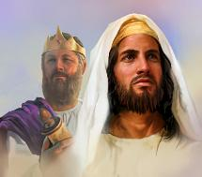
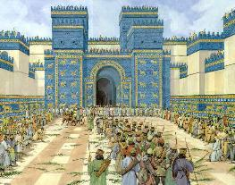
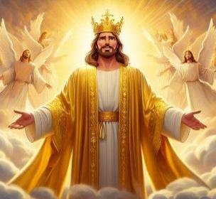
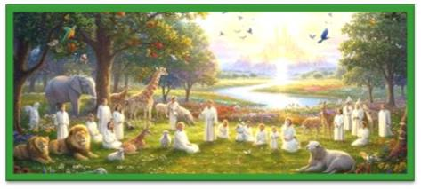
LA TERRA RECUPERATA
«E abiteranno nel paese che io diedi al mio servo Giacobbe, dove abitarono i vostri padri. Vi abiteranno essi, i loro figli e i figli dei loro figli per sempre, e il mio servo Davide sarà loro principe per sempre» (Ezechiele 37:25)
A causa della sua disubbidienza, Israele fu sradicato dalla sua terra e deportato in Babilonia. Ma Dio non lo abbandonò.
Promise di riportarli indietro, di dare loro la terra in perpetuo e di porre su di loro il re Davide (Ezezhiele 37:25). Ma Israele non possedette quella terra per sempre, e Davide era morto già da tempo. Che significato ha allora questa profezia?
Qui viene annunciato Gesù, il vero Re che regna eternamente. Colui che, con il suo sangue, ci assicura un'eredità eterna.
Egli è l'adempimento di tutte le promesse (Romani 15:8; 2 Corinzi 1:20). In Lui riceviamo benedizioni ora e, in futuro, l'eredità promessa (1 Pietro 1:3,4). Presto i nostri piedi calpesteranno la Terra Promessa.

Slide 9

«Per la loro disubbidienza Adamo ed Eva avevano perduto il giardino d'Eden e tutta la terra era maledetta a causa del peccato, ma se gli israeliti avessero seguito le istruzioni divine, la loro terra avrebbe ritrovato la precedente fertilità e bellezza.
Dio stesso li istruì sulla coltivazione del terreno e loro dovevano collaborare con lui in quest'opera di bonifica e di risanamento. Così tutto il paese, sotto la guida divina, avrebbe fornito una lezione pratica di verità spirituali: come la terra produce i suoi tesori in ubbidienza alle leggi naturali, così gli uomini riflettono gli attributi del carattere di Dio in ubbidienza alla sua legge morale».
(E.G. White, Parole di vita, p. 198)

